Slide 2


Slide 3
Hva er node.js?
Plattform for enkelt å lage raske,
skalerbare nettverksapplikasjoner
Notes:
- PLATTFORM! Ikke et språk

Slide 4
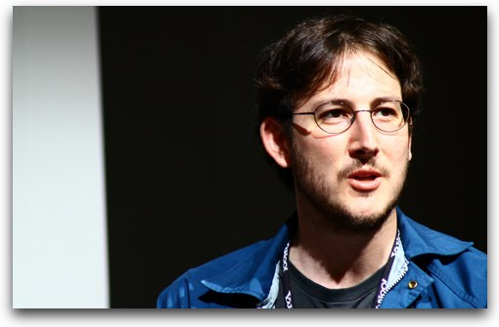

Hvem lagde node.js?
Ryan Dahl
JSConf 2009
”I/O må gjøres annerledes”
I/O er vanskelig i dag fordi vi gjør det feil
Notes:
- Open source
- Ryan Dahl sponset av Joyent

Slide 5







Hvem bruker node.js?
Notes:
- Amedia / apressen

Slide 6
Hvorfor bruke node.js?
JS økosystemet, jævelsk bra ytelse og morro
Notes:
- JS community er veldig aktivt

Slide 7









Notes:
Frontendmiljøet har skutt fart etter node kom
Kjent språk (JS) som de har kunnet utnytte til det fulle
Flere av libsene kan brukes serverside

Slide 8







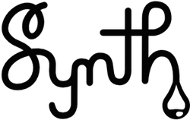

Notes:
Masse gode alternativ for serverside / backend også
Mest kjent er Express
Ulike størrelse og forsøk på problemløsning

Slide 9
God ytelse med JavaScript du liksom?
All I/O skjer asynkront
Notes:
Ytelse på throughput er en ekstrem

Slide 10
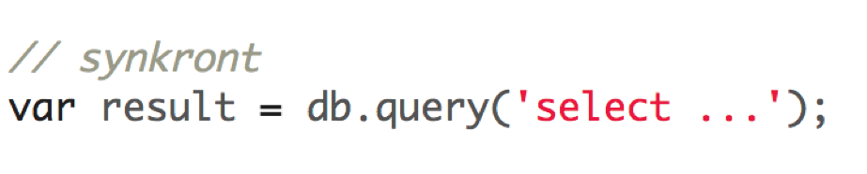
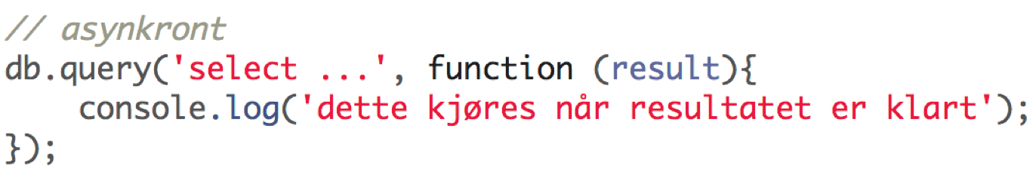
Notes:
- Annet mindset når ”ALT” skjer asynkront

Slide 11
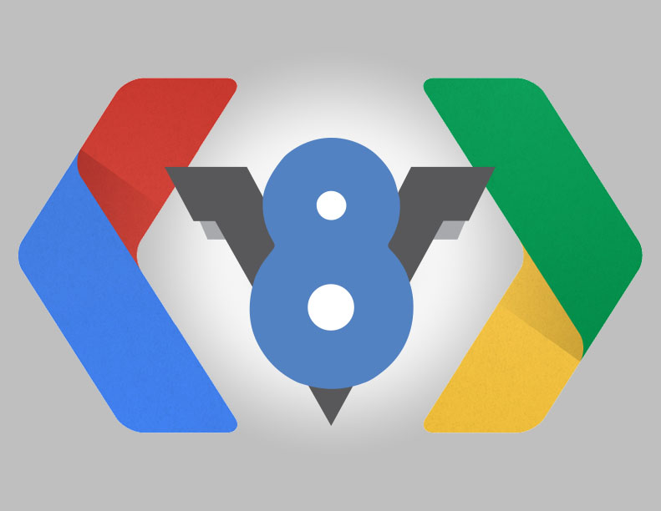

Notes:
- Bruker samme jsengine som Google Chrome
- Kjent for god ytelse

Slide 12
JavaScript vs node.js
Hva er sammenhengen mellom JS og node.js?

Slide 13

BROWSER
Notes:
I browserverden finnes ikke node
Node er en platform for å kunne kjøre javascript på server

Slide 14
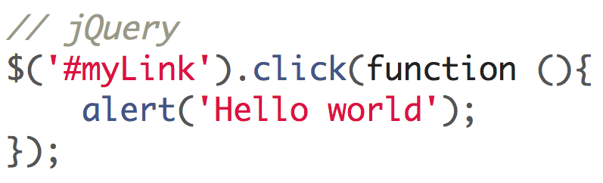
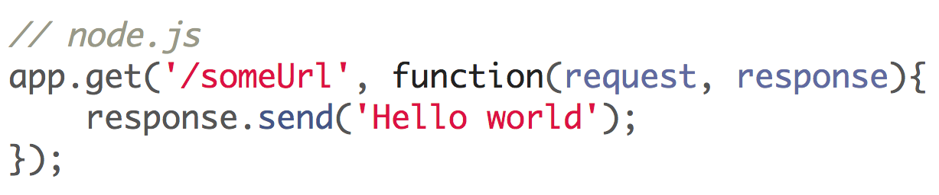
Notes:
Sammenligning, browser vs node
Alt dette er ren JavaScript
Ikke noe spesielt med $, det er bare en variabel på lik linje med alt annet

Slide 15
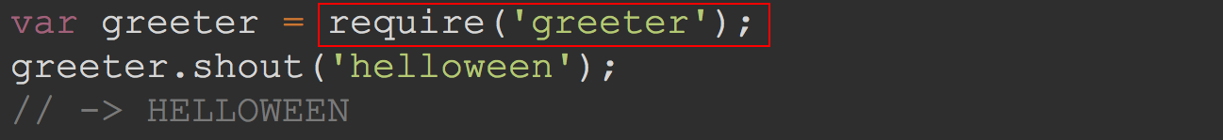
Notes:
Inkludering av en annen Javascript modul
Javascript har ingen native støtte for slikt, dette leverer node plattformen

Slide 16
Notes:
Node plattformen tilbyr en rekke kjernemoduler
HTTP er nok en av de mest brukte

Slide 17
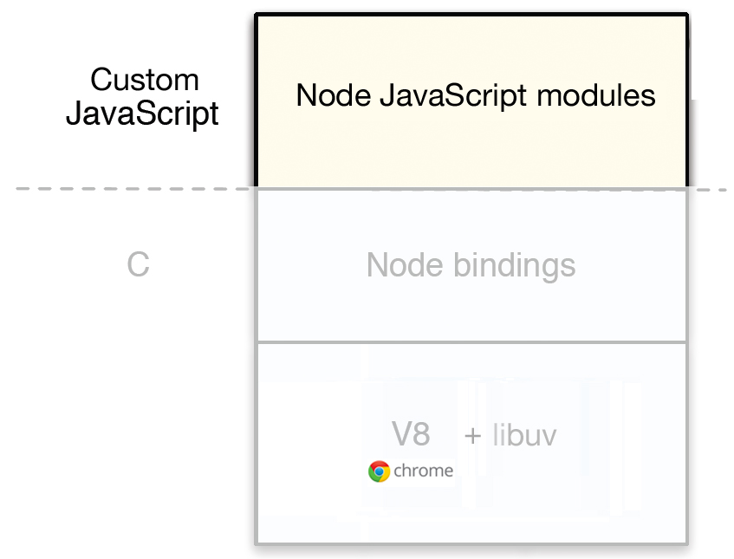
Notes:
Samling core moduler man bruker i eget javascript, eks HTTP, FS etc
Lag mellom JavaScript og V8 for tolking av språket javascript
libuv håndterer trådene for bruk til I/O

Slide 18
